Slide 1
Україна в першій світовій війні (узагальнення)

Slide 2
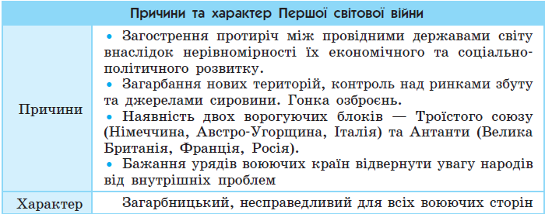

Slide 6
